Slide 1
TÜRKÇE SÖZLÜK

Slide 2
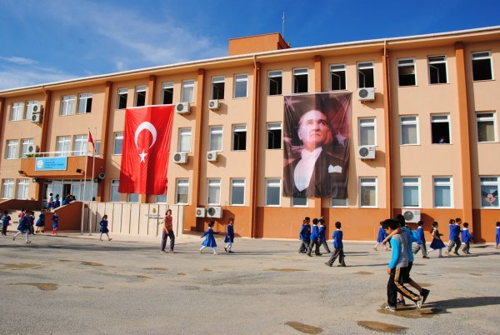
OKUL

Slide 3
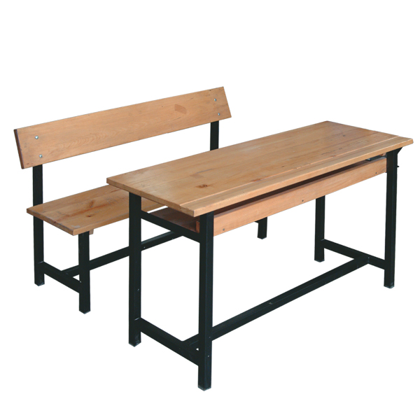
SIRA

Slide 4
YAZI TAHTASI

Slide 5
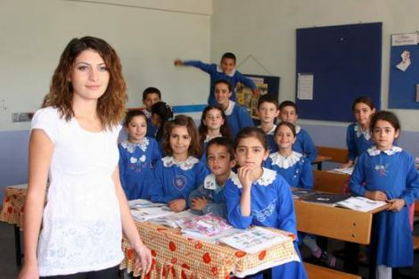
SINIF

Slide 6
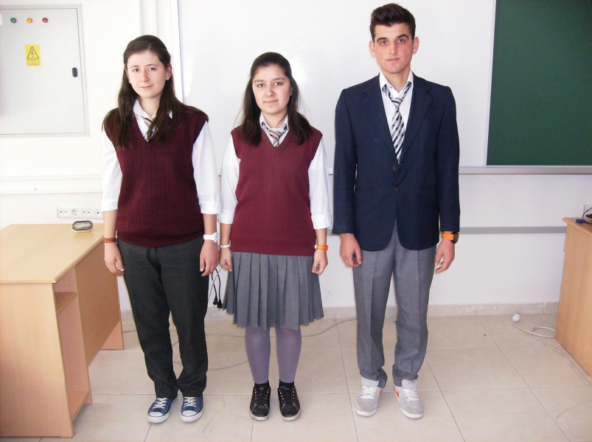
OKUL FORMASI

Slide 7
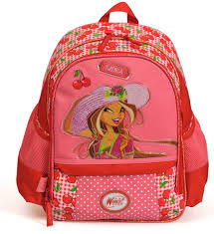
OKUL ÇANTASI

